Slide 1
Terminologie
Nekonzistentní
GCP: Clinical Study = Clinical Trial
FDA: Clinical Study vs Clinical Trial
EU: Clinical Study, Clinical Trial, Low-intervention Clinical Trial, Non-interventional Study
ČR: formální termín “klinické hodnocení” (Zákon č. 378/2007 Sb.) , často se používá “klinická studie”
Klinické hodnocení (KH): systematické testování jednoho nebo několika hodnocených léčivých přípravků s cílem ověřit bezpečnost nebo účinnost léčivého přípravku, včetně klinických hodnocení v jednom nebo několika místech v ČR, popřípadě dalších členských státech prováděné na subjektech hodnocení za účelem
  zjistit nebo ověřit klinické, farmakologické nebo jiné farmakodynamické účinky,
  stanovit nežádoucí účinky,
  studovat absorpci, distribuci, metabolismus nebo vylučování
Neintervenční poregistrační studie (NIS): jakákoli studie, při níž je
  registrovaný léčivý přípravek používán běžným způsobem a v souladu s podmínkami jeho registrace
  a při níž použití léčivého přípravku není určeno zařazením pacienta do takové studie, ale rozhodnutím ošetřujícího lékaře,
  přičemž u pacientů se nepoužijí žádné dodatečné diagnostické nebo monitorovací postupy
  a pro analýzu shromážděných údajů se použijí epidemiologické metody;
  NIS zahrnují zejména studie epidemiologické, farmakoekonomické a výzkumné.

Slide 2
Etické a právní aspekty historie

Slide 3
Etika klinického výzkumu: základní dokumenty
Norimberský kodex (1947) – 10 základních principů
Helsinská deklarace (1964)
Správná klinická praxe

Slide 4
Tuskegee Syphilis Study
US, 1932-1972
dlouhodobé následky neléčené syfilis
399 afroameričanů se syfilis, 201 kontrol
Původní design: epidemiologická studie, pacienti sledováni 6-8 měsíců, pak léčeni v té době standardní ne příliš efektivní a velmi toxickou léčbou, tedy z etického hlediska ještě přijatelné
ALE: 40. léta objeven penicilin, pacienti neinformováni, neléčeni, + ne bezpečná diagnostická vyšetření, místo léčby placebo, …
1974: National Research Act, regulace, informovaný souhlas, Institutional review boards (IRBs)
Oficiální omluva prezidenta Clintona (1997)

Slide 5
Thalidomidová aféra
50. + 60. léta, hlavně Evropa
Thalidomid registrován 1950 WHO, 1957 zahájení prodeje v Německu
Jako sedativum a hypnotikum, doporučován pro těhotné ženy na ranní nevolnosti
Následek: zřejmě více než 10 000 dětí narozeno
s postižením (převážně deformace či nevyvinutí končetin, ale i zrak, sluch, deformace srdce, … )
ES: Directive 65/65/EEC
2012 omluva výrobce

Slide 6
ICH

Slide 7

ICH
Thalidomidová aféra a další vedly v 60.-70. letech k nárůstu zákonů, regulací a guidelines
Globalizace, ale různé technické požadavky v různých zemích → nutnost harmonizace (vzájemné uznání klinických dat, usnadnění celosvětového vývoje léčiv)
The International Conference on Harmonisation (ICH) – 1990, Evropa, Japonsko, USA
ICH Guidelines: Safety, Quality, Efficacy, Multidisciplinary
MedDRA (Medical Dictionary for Regulatory Activities)
www.ich.org ; The International Council for Harmonisation

Slide 8

ICH guidelines
E6 Guideline for Good Clinical Practice
(1996, Addendum 2016 – elektronický sběr dat)
  Myšleno většinou, řekne-li se “GCP”
E8 General Considerations for Clinical Trials
E10 Choice of Control Group in Clinical Trials
E9 Statistical Principles for Clinical Trials
E3 Clinical Study Reports
E2A - E2F Pharmacovigilance
E7 & E11 Geriatric/Pediatric Populations

Slide 9
ICH E6 - GCP

Slide 10
ICH GCP
GCP je soubor mezinárodně uznávaných etických a vědeckých požadavků na jakost, které musí být dodrženy při navrhování klinických hodnocení humánních léčivých přípravků, při jejich provádění, dokumentování a při zpracování zpráv a hlášení o těchto hodnoceních.
Splnění těchto požadavků poskytuje veřejnosti ujištění, že práva, bezpečnost a kvalita života (well-being) subjektů KH jsou chráněny, konzistentní s principy, které mají základ v Helsinské deklaraci, a že data z těchto klinických hodnocení jsou spolehlivá.
Měla by být dodržována, jsou-li generována data z KH za účelem předložení regulatorním autoritám
Principy GCP mohou být aplikovány i v případě jiného klinického výzkumu/šetření, které může ovlivnit bezpečnost a kvalitu života lidí.
  ČR znění zákona: Platí pro (i multicentrická) klinická hodnocení, ne pro neintervenční poregistrační studie

Slide 11
ICH GCP – principy (1)
Práva, bezpečnost a kvalita života subjektu hodnocení vždy převažují nad zájmy vědy a společnosti.
Než je KH zahájeno, musí být zvážena předvídatelná rizika a obtíže pro subjekty hodnocení oproti předpokládaným přínosům pro subjekty hodnocení i pro společnost.
KH by mělo být započato pouze tehdy, pokud předpokládané přínosy odůvodňují rizika.

Slide 12
ICH GCP – principy (2)
KH mají být kvalitní z vědeckého hlediska, popsaná v jasném a detailním protokolu.
Protokol předem schválen etickou komisí, KH má být provedeno v souladu s protokolem
Kvalifikace
  Lékařská péče a rozhodnutí odpovědností kvalifikovaného lékaře/stomatologa
  Každá osoba, která se podílí na KH, kvalifikovaná příslušným vzděláním, školeními a zkušeností
Subjekty
  Každý subjekt musí dobrovolný informovaný souhlas před zahájením účasti
  Zajištěna ochrana důvěrnosti dat, ochrana osobních údajů dle platné legislativy
Kvalita
  Veškeré info o KH musí být zaznamenávány, zpracovány a uchovávány tak, aby umožňovaly přesné vykazování, interpretaci i ověřování
  Systém postupů zajišťující kvalitu všech aspektů KH
IMP (Investigational medicial product)
  výroba, manipulace a skladování v souladu s GMP (good manufacturing practice)
  Používán v souladu se schváleným protokolem

Slide 13
ICH GCP – oblasti (1)
Etická komise
Investigátor (zkoušející)
  Odpovědný za průběh studie na pracovišti
  Kvalifikovaný lékař, dokládá (CV, další dokumenty)
  Seznámený a řídí se info o IMP, protokolem, GCP/regulatorními požadavky
  Umožňuje přístup do zdrojových dat, audit sponzorem/RA
  Může delegovat (kvalifikovaným osobám, dokumetováno)
  Odpovědný za všechna lékařská rozhodnutí související s KH
Sponzor (zadavatel)
  Osoba, společnost, instituce nebo organizace, která přijímá odpovědnost za zahájení, vedení a/nebo financování klinického hodnocení.
  Nejčastěji farmaceutická společnost, může být akademická instituce, nemocnice, apod.
  CRO (Contract Research Organization) může vykonávat některé/všechny činnosti dle zadání, ale odpovědnost leží na sponzorovi

Slide 14
ICH GCP - Sponzor
  Systém managementu kvality, součástí SOP (standard operating procedures)
Design KH
  Odpovídající kvalifikované osoby (např. biostatistiky, klinické farmakology a lékaře) během všech fází KH, počínaje návrhem protokolu a CRFs a plánováním analýz až po analýzu a přípravu průběžné a finální zprávy
Vedení KH, sběr údajů a uchovávání záznamů
  Odpovídající kvalifikované osoby, které budou dohlížet na celkový průběh, obstarávat data, ověřovat je, provedou statistickou analýzu a připraví zprávy o KH
  IDMC (independent data-monitoring committee): vyhodnocuje průběh, bezpečnost, doporučení pro Sponzora [klíčová u zaslepených studií]
  Správa dat (elektronické systémy, dostupná původní data pro srovnání se zpracovanými daty)
  Dokumentace
Kompenzace investogátorů/subjektů, IMP, monitorování (CRA), předčasné ukončení
Audity
Clinical Trial/Study Report (CSR), viz ICH E3
Zodpovědnost za průběžné vyhodnocování bezpečnosti (Pharmacovigilance, PV)
  Hlášení na RA/Investigátory (Expedited reports) “Adverse Drug Reaction that are both serious and unexpected”, viz ICH E2A
  Pravidelná hlášení (DSUR)

Slide 15
ICH GCP - Protokol
Podrobný obsah
Administrativní info
Základní info
  léčba, dosud známe info, rizika a přínosy, zdůvodnění léčby (způsobu podávání, dávka,…), zdůvodnění studie, popis populace, …
Cíle a účel
Design
  Primární a sekundární endpointy, design, randomizace, zaslepení, léčba, fáze a délka, ukončení studie pro subjekt i celkově
Vstupní a vylučující kritéria
Zkoumaná léčba a další povolená léčba
Vyhodnocení účinnosti
Vyhodnocení bezpečnosti
Statistika
  (statistické metody, počet subjektů, plánované interim analýzy, ukončení studie, analyzované populace)
Přístup ke zdrojovým datům, práce s daty, správa záznamů, finance a pojištění, publikace

Slide 16
ICH GCP – Data management
Není zaveden jako pojem, ale napříč dokumentem
Case Report Form (CRF)
  Papírový nebo elektronický dokument navržený pro zápis veškerých informací požadovaných sponzorem ohledně každého subjektu KH
  Investigátor odpovídá za přesnost, úplnost, čitelnost a včasnost
  Konzistence se zdrojovými daty (monitorováno)
  Audit trail (každá změna nebo oprava datována, podepsána a případně vysvětlena)
  Kvalita dat zajišťována DM sponzora
Poznámky
  Správný (parametrický, strukturovaný, stručný avšak úplný) design CRF klíčový pro sesbírání dat – často podceňován
  Dnes obvykle EDC (electronic data capture) systém → eCRF
  DM pracuje pomocí formálních dotazů (“query”) nad daty, která dokumentují jakoukoliv komunikaci ohledně údajů (x nepřípustné ovlivňování)

Slide 17
ICH GCP – oblasti (2)
Soubor informací pro zkušející (Investigator’s Brochure)
  Soubor všech relevantních informací (klinické i ostatní - laboratorní, studie na zvířatech apod.) o IMP
  Podrobný obsah
Základní dokumenty (Essential documents )
  Slouží k prokázání dodržování zásad správné klinické praxe a požadavků právních předpisů
  TMF (Trial master file)
  Uloženo u Investigátora (zařízení)/Sponzora
  Dostupné před zahájením (20)/v průběhu (25)/po ukončení (8) KH

Slide 18
GCP v evropské legislativě
Směrnice (directive) - povinnost členských zemí k určitému datu začlenit do legislativy
Directive 2001/20/EC
on the approximation of the laws, regulations and administrative provisions of the Member States relating to the implementation of good clinical practice in the conduct of clinical trials on medicinal products for human use
  …o sbližování …předpisů členských států týkajících se uplatňování správné klinické praxe při provádění klinických hodnocení …
Directive 2005/28/EC
laying down principles and detailed guidelines for good clinical practice as regards investigational medicinal products for human use, as well as the requirements for authorization of the manufacturing or importation of such products
  … pokyny pro správnou klinickou praxi,… požadavky na povolení výroby či dovozu

Slide 19
GCP v evropské legislativě
Nařízení (regulation) - právně závazné. Platí v celém svém rozsahu v celé EU.
Regulation 536/2014
on clinical trials on medicinal products for human use, and repealing Directive 2001/20/EC
Regulation 1394/2007, on advanced therapy medicinal products and amending Directive 2001/83/EC and Regulation (EC) No 726/2004
Regulation 1901/2006, on medicinal products for paediatric use and amending Regulation (EEC) No 1768/92, Directive 2001/20/EC, Directive 2001/83/EC and Regulation (EC) No 726/2004

Slide 20

GCP v České republice
Legislativa
Zákon č. 378/2007 Sb., o léčivech a o změnách některých souvisejících zákonů (zákon o léčivech), ve znění pozdějších předpisů
Vyhláška č. 226/2008 Sb., o správné klinické praxi a bližších podmínkách klinického hodnocení léčivých přípravků
Pokyny SÚKL
  KLH-8 až KLH-22
  KLH-EK-001
  SPK-1
  VYR 32, Doplněk 13

Slide 21
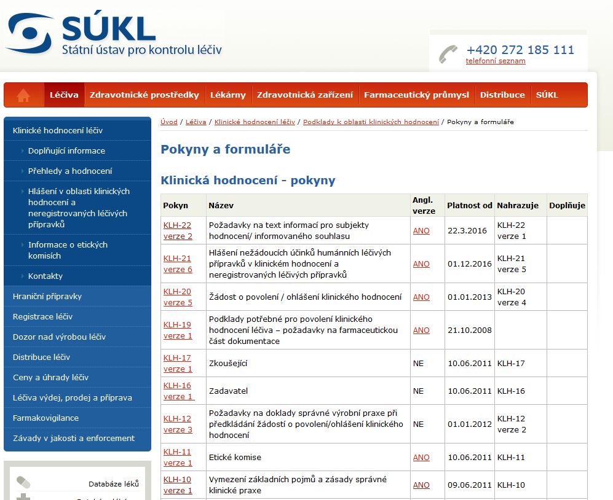

Slide 22
Ostatní ICH Guidelines (vybraná témata)

Slide 23
ICH guidelines
E6 Guideline for Good Clinical Practice
(1996, Addendum 2016 – elektronický sběr dat)
  Myšleno většinou, řekne-li se “GCP”
E8 General Considerations for Clinical Trials
E10 Choice of Control Group in Clinical Trials
E9 Statistical Principles for Clinical Trials
E3 Clinical Study Reports
E2A - E2F Pharmacovigilance
E7 & E11 Geriatric/Pediatric Populations

Slide 24
Konfirmační vs exploratorní studie (ICH E9,8)
Konfirmační
= adekvátně kontrolovaná studie, ve které jsou předem definované hypotézy následně vyhodnoceny
Nutná pro solidní evidenci o účinnosti (efficacy) nebo bezpečnosti
Malý počet klíčových otázek
Jasné a konečné odpovědi na každou z klíčových otázek
Zobecnitelné pro zamýšlenou populaci
Jasné a přesné cíle
Klíčová hypotéza přímo vyplývá z cílů, vždy předdefinovaná, testovaná
Odhad velikosti účinku ve vztahu k jeho klinickému významu

Slide 25
Konfirmační vs exploratorní studie (ICH E9,8)
Exploratory Trial
Konfirmační studie typicky vychází z dřívějších exploratorních studií
Také jasné a přesné cíle
Cíle ale nemusí vést k předdefinovaným hypotézám a jednoduchým testům
Flexibilnější přístup k designu, změny na základě akumulovaných dat
Zahrnuje zkoumání dat, hypotézy mohou záviset na datech (modelování)
Nemohou být základem formálního důkazu účinnosti (efficacy)
Notes:
Any trial

Slide 26
Fáze vs typy studií (ICH E8)
Fáze I – Exploratorní (farmakologické)
Fáze II – Exploratorní/konfirmační (terapeutické)
Fáze III – Konfirmační (exploratorní aspekty)
Detailní srovnání: viz ICH E8
Jakákoliv studie může mít konfirmační i exploratorní prvky
– jasné rozlišení v protokolu/publikaci →interpretace
Notes:
Phase II: can also lead to a drug approval, if extremely good results, rare indication
Phase II:
Exploratory: Dose-response exploration
Confirmatory: confirmatory dose-response relationship

Slide 27
E9 Statistical Principles for Clinical Trials
Statistické principy, ne jednotlivé metody a postupy
Trial statistician – kvalifikovaný, odpovědný za statistické aspekty KH
Minimalizovat “bias” – systematická tendence jakýchkoliv faktorů souvisejících s designem, průběhem, analýzou a vyhodnocením výsledků KH působící, že odhad velikosti účinku je odchýlený od jeho skutečné hodnoty.
Základní aspekty statistické analýzy v protokolu
Statistical Analysis Plan (SAP)
  Zvláštní dokument – techničtější, více detailů
  Ukončený před DBL (database lock, uzavření databáze), odslepením

Slide 28
E3 - Clinical Study Reports
Závěrečná zpráva (Clinical study report, CSR)
Daná přesná struktura
“Hlavní část” – popis KH, základní výsledky, interpretace, závěr
“Tables, figures and graphs referred to but not included in the text”
“Appendices”, zahrnují též “patient data listings”
Publikace obsahují zpravidla jen zlomek informací ze CSR

Slide 29
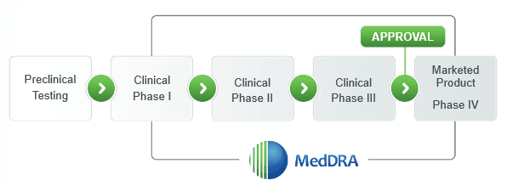
MedDRA
“Medical Dictionary for Regulatory Activities”
Kódování nežádoucích událostí (Adverse event, AE) - Standardizovaná terminologie, umožňuje analýzu, konzistenci napříč studiemi, řeší jazykové bariéry,…
Vyhodnocování bezpečnosti léků, signal detection
~ 70 000 výrazů
Aktualizace 2x ročně
vs ICD
  Klasifikace nemocí a přidružených zdravotních problémů
  Hlášení plátcům, morbidita/mortalita, epidemiologie
  WHO
  ~ 17 000 výrazů

Slide 30
Regulatorní autority

Slide 31



Regulatorní autority
FDA
  The Food and Drug Administration
  www.fda.gov
EMA
  The European Medicines Agency
  www.ema.europa.eu
SÚKL
  Státní ústav pro kontrolu léčiv
  www.sukl.cz
Guidelines (FDA, EMA) – doporučení, nejsou závazná

Slide 32
Zdroje informací
(KH a process schvalování)

Slide 33
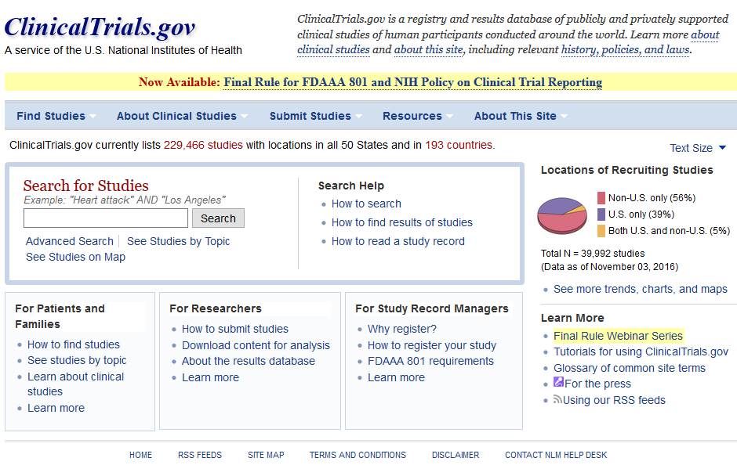
ClinicalTrials.gov

Slide 34
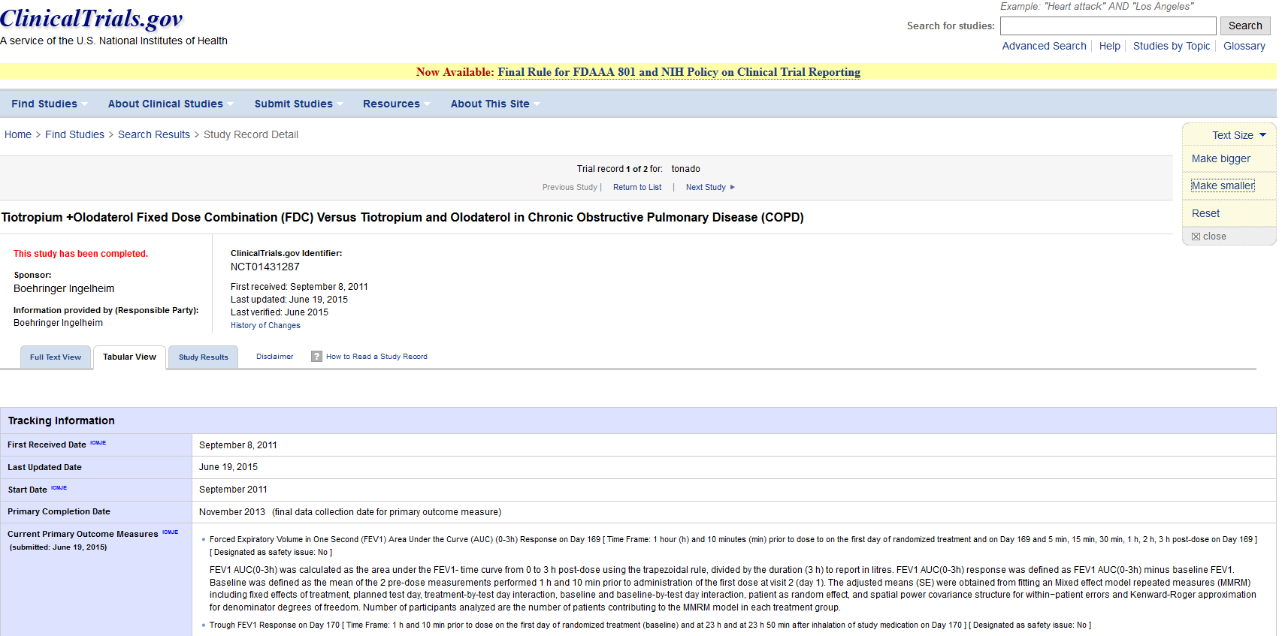
ClinicalTrials.gov

Slide 35
Publikace
Protokol (někdy též SAP) bývají někdy součástí online supplement (NEJM)

Slide 36
EMA: CSR
Od roku 2010 EMA poskytuje CSRs na požádání (volný přístup k informacím)
Od října 2016 CSRs dostupná on-line
EMA/240810/2013 “European Medicines Agency policy on
publication of clinical data for medicinal products for human use”
    Platí pro CSR, která byla součástí žádosti (původní) o registraci odevzdané od 1. 1. 2015 dále

Slide 37
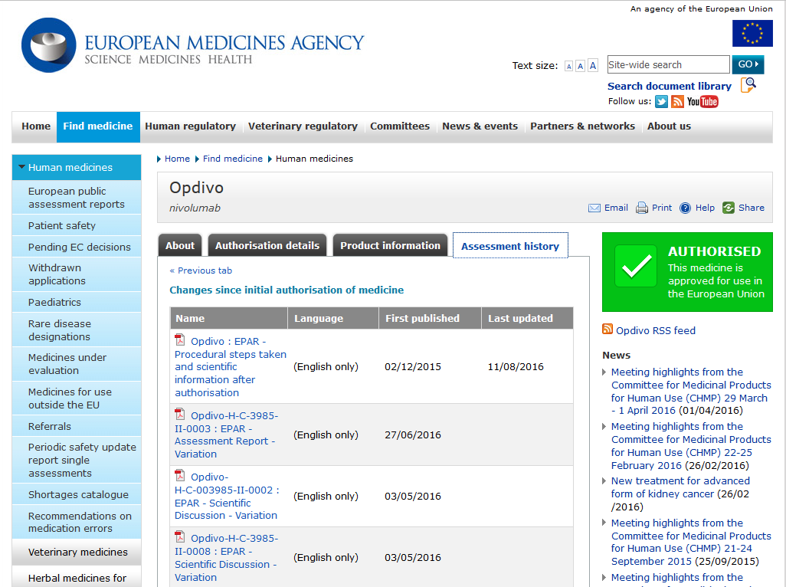
EMA: Regulatory assessment report

Slide 38
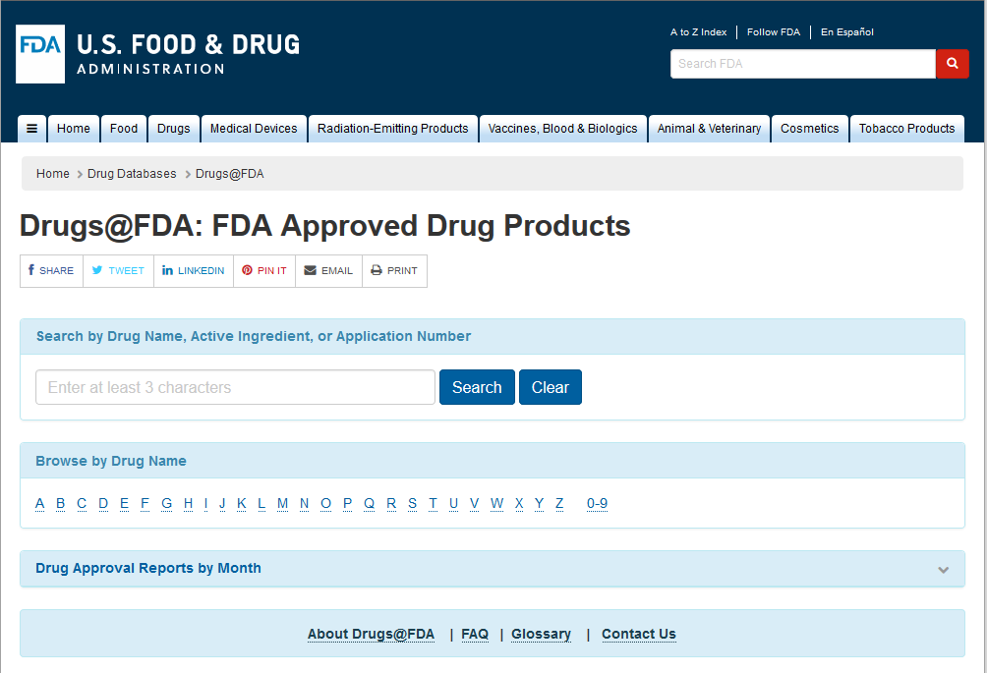
FDA: Regulatory assessment report

Slide 39
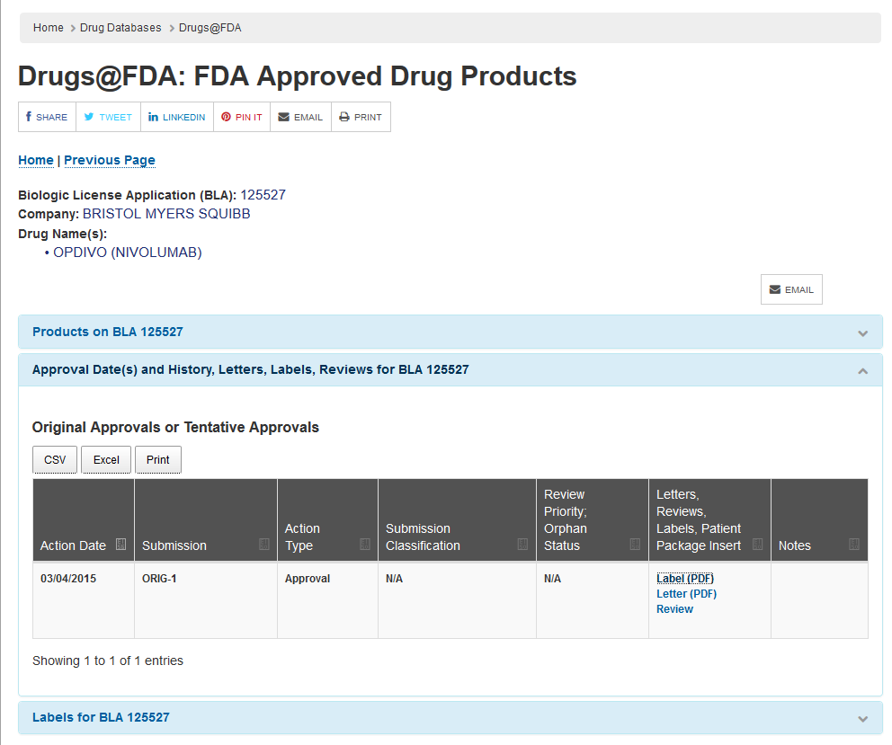
Regulatory assessment report – FDA

Slide 40
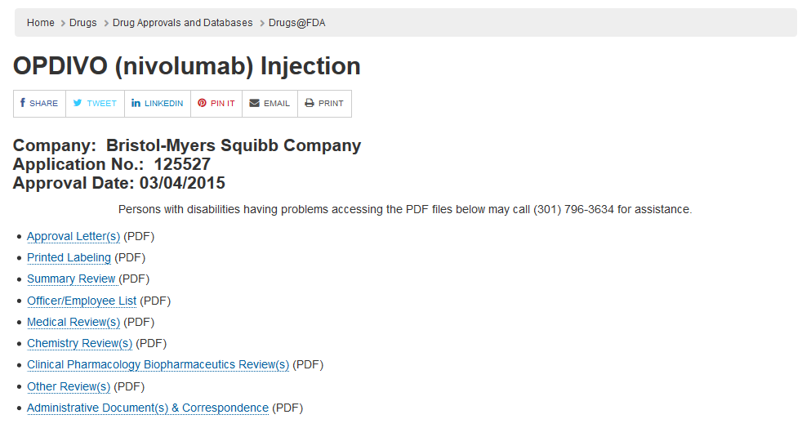
Regulatory assessment report – FDA

Slide 41
Další užitečné zdroje
DIA (Drug Information Association)
www.diaglobal.org
NIH (National Cancer Institute)
www.cancer.gov
EORTC (The European Organisation for Research and Treatment of Cancer)
www.eortc.org
  groups.eortc.be/qol
CONSORT (Consolidated Standards of Reporting Trials)
www.consort-statement.org
Odborné společnosti, skupiny, apod. (guidelines, standards)

Slide 42
Organizace Klinické studie

Slide 43
Průběh klinické studie
DBL (database lock)
Uzavření databáze
ICF (Informed consent form)
Schválení RA (SÚKL), EK
IDMC/DSMB
Subkontraktování
(CRO, dílčí pracoviště, např. laboratoře)
Výběr center, smlouvy, pojištění
IxRS (randomizace)
DM: CRF, databáze
Výroba a distribuce léčiv
Manuály (centra, laboratoře, bezpečnost, atd.)
Plány (project management, monitoring, DM, Stat., atd.)
Školení
(Investigator meeting)
Zařazení pacientů
Realizace na centrech
Iniciační a monitorovací návštěvy na centrech
Management a monitorování (konkrétní problémy vznikající v průběhu, PD)
Distribuce léčiv
Sběr a čištění dat
PV (Bezpečnost)
Audity
Ev. změny → dodatky protokolu
DOKUMENTACE
Koncept/
Design/
Synopse
Protokol
Konzultace s RA
Feasibility
Odslepení
Analýza
CSR (clinical study report)
Publikace
PLÁNOVÁNÍ
PŘÍPRAVA
REALIZACE
ANALÝZA/
PUBLIKACE

Slide 44
Tým klinické studie
Pharmacovigilance
Medical team:
Medical expert
Medical Monitor
Drug Regulatory Affairs Specialist
Investigators
Site Team
Project managers
Biomarker Specialist
Clinical trial team
Site Monitors
Data managers
Pharmaco -kineticist
Central Labs
Trial Statistician
Central Assessments (radiological, adjudication, …)
Programming

